Slide 1

Oficina Critérios Diagnósticos ADULTO

Slide 2
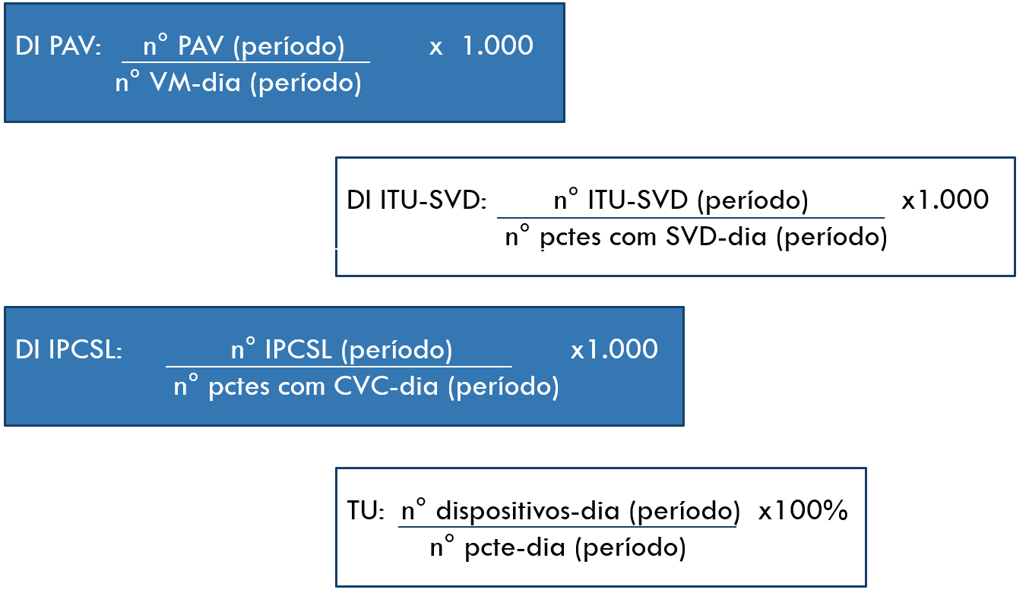
Construção dos indicadores

Slide 3
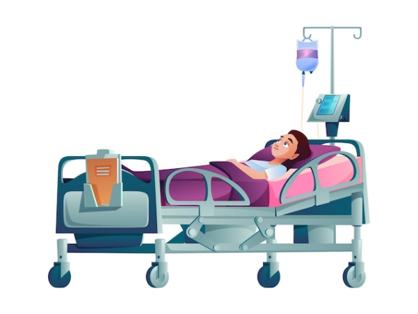
Dinâmica
1 VM-dia
0 CVC-dia
1 CVD-dia
0 Paciente-dia
___VM-dia
___CVC-dia
___CVD-dia
___Paciente-dia
___VM-dia
___CVC-dia
___CVD-dia
___Paciente-dia
___VM-dia
___CVC-dia
___CVD-dia
___Paciente-dia
Pct 1
Pct 2
Pct 3
___VM-dia
___CVC-dia
___CVD-dia
___Paciente-dia
___VM-dia
___CVC-dia
___CVD-dia
___Paciente-dia
Pct 4
Pct 5

Slide 4
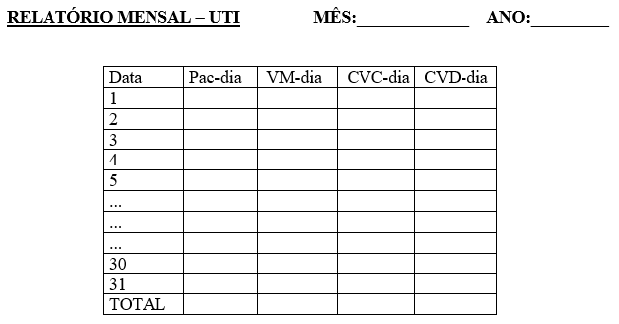
Dinâmica

Slide 5
Agora é com você...
Em VNI
CVC em VSCE +Shilley em VFD
CVD sacado antes da sua visita
Internado há 5 dias
0 VM-dia
1 CVC-dia
1 CVD-dia
1 Paciente-dia
IOT em VM
CVC em VJE
CVD (inserido hoje)
Internado há 10 dias
TQT em ar ambiente
CVC em VFD
CVD
Internado há 2 dias
Pct 1
1 VM-dia
1 CVC-dia
1 CVD-dia
1 Paciente-dia
Pct 2
Pct 3
0 VM-dia
1 CVC-dia
0 CVD-dia
1 Paciente-dia
IOT em VM
CVC em VJE
Nefrostomia
Admitido hoje após alta de um paciente
Ar ambiente
CVC sacado antes da sua visita
Cateter suprapúbico
Internado há 7 dias
Pct 4
1 VM-dia
1 CVC-dia
0 CVD-dia
1 Paciente-dia
0 VM-dia
0 CVC-dia
0 CVD-dia
1 Paciente-dia
Pct 5

Slide 6
Compilado mensal
5
2
4
2
4
3
4
0
.
.
.
.
.
.
.
.
.
.
.
.
.
.
.
.
.
.
.
.
Somatório é sempre ≤
nº leitos X nº dias no mês
.
.
.
.
.
.
.
.
.
.
.
.
155
122
131
120

Slide 7
Considerações
É uma “fotografia” da UTI.
Dispositivo-dia e paciente-dia: somatório diário do número de pacientes em uso do dispositivo e dos pacientes internados.
É IMPORTANTE definir o horário da coleta dos dados e qual o método (equipe do setor, registro eletrônico, SCIH etc.)

Slide 8
Considerações
Alta e admissão de paciente no mesmo leito: considerar 1 paciente-dia
Mais de um CVC: considerar somente 1 CVC-dia, independentemente do tempo de inserção
PAI: Não considerar como CVC-dia
TQT em ar ambiente: não contabilizar como VM-dia
Nefrostomia, Duplo J, Cistostomia, Punção supra púbica: Não contabilizar como CVD-dia

Slide 9
Considerações
Paciente realiza hemodiálise no leito da UTI, mas internado em outra unidade: não considerar como pac-dia e CVC-dia da UTI.
Paciente da UTI realiza HD em outro setor: considerar como pac-dia e CVC-dia da UTI.

Slide 10

Caso 1 - ADULTO

Slide 11
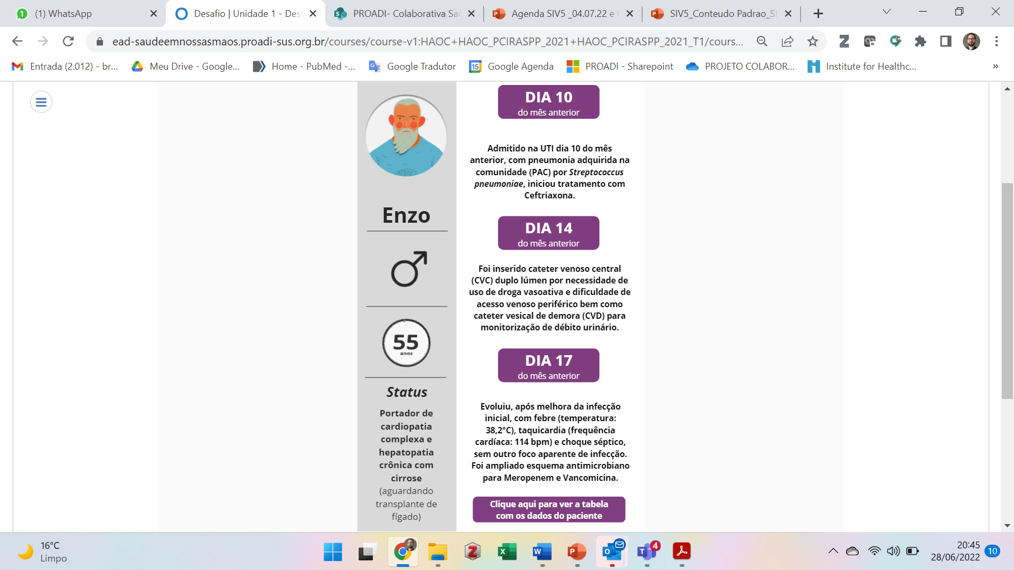
CASO 1- ADULTO
Admitido na UTI há 2 dias devido à AVC hemorrágico
Na admissão, realizado:
IOT/VM devido à rebaixamento do nível de consciência
Cateter venoso central para uso de drogas vasoativas
Cateter vesical para monitorização de débito urinário
Status
HAS e DM prévio não tratados. Tabagismo importante.

Slide 12

Envelope 1

Slide 13

No 6º dia de internação paciente evoluiu com:
Febre (Tax: 39°C)
Leuco: 13.000 cel/mm³
Piora da troca gasosa
Mudança das características da secreção (mais espesssa)
Envelope 1

Slide 14
Envelope 2

Slide 15
8º dia de internação
Piora do padrão respiratório, com roncos e sibilos
Secreção traqueal espessa em maior quantidade (esverdeada) há 2 dias
Coletado hemocultura, urocultura, cultura de aspirado traqueal
Envelope 2

Slide 16
Paciente evoluiu com persistência do quadro
Necessidade de aumento dos parâmetros ventilatórios
Apresentando raio-x com condensado na base pulmonar direita

Slide 17
Envelope 3

Slide 18
9º dia de internação:
Durante a visita multi, observado urina clara, sem grumos em coletor do cateter vesical
Equipe informa resultado de culturas:
Hemocultura: Klebisiela pneumoniae (carba-R)
Urocultura: Candida albicans (> 10⁵ UFC/mL)
Cultura de Aspirado Traqueal: negativa
Envelope 3

Slide 19

Discussão
E agora?
Esse quadro fecha critérios IRAS?
Qual?

Slide 20
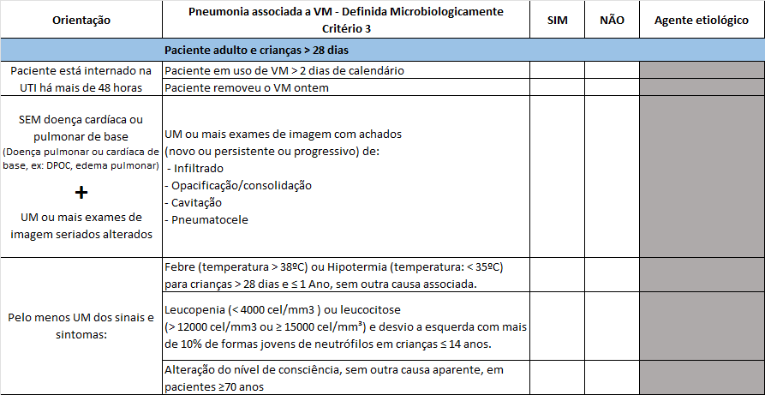
CASO 1- ADULTO
X
X
X
X
Continua........

Slide 21
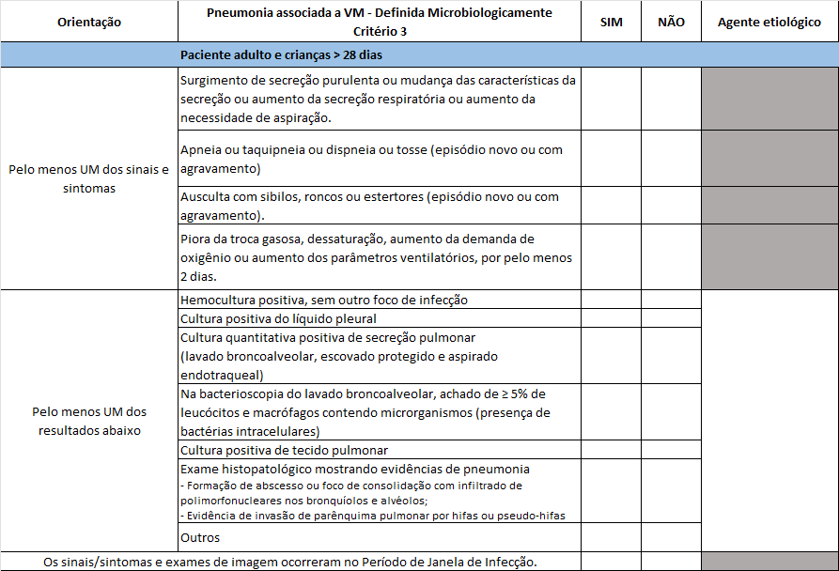
CASO 1- ADULTO continuação......
X
X
X
X
K.pneumoniae
X

Slide 22

Resultado caso 1
PAV

Slide 23
Caso 2 - ADULTO

Slide 24
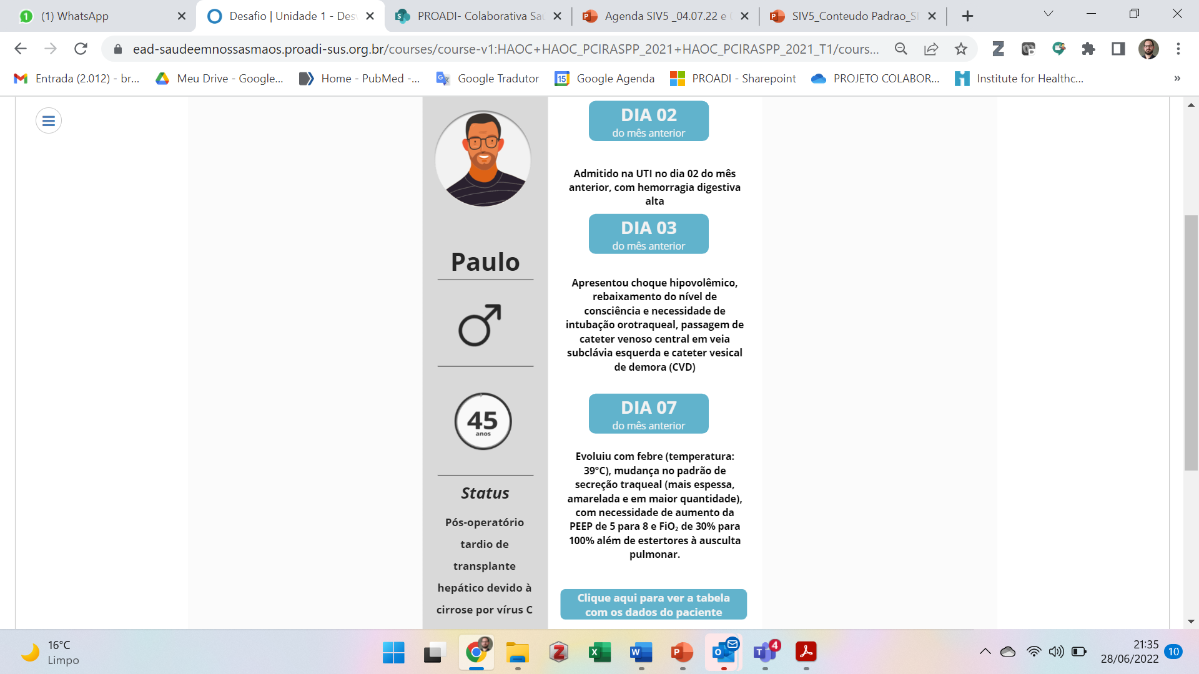
CASO 2- Adulto
Paciente em ventilação mecânica (IOT/VM)
Em uso de:
CVC (sedoanalgesia)
CVD
Evoluindo hemodinamicamente estável
Status
Internado na UTI devido à ressecção cirúrgica de tumor de Sistema Nervoso Central
(pós-operatório imediato)
Status
Pós-operatório tardio de
6º dia de internação:
Evoluindo satisfatoriamente do procedimento cirúrgico

Slide 25

Envelope 1

Slide 26
8º dia de internação:
Mantendo cateter central (D8)
Cateter vesical (D8)
Intubado em Ventilação mecânica (D8)
Envelope 1

Slide 27
Envelope 2

Slide 28
10º dia de internação:
Febre (Tax: 39,5°C)
Evoluiu com hipotensão, necessidade de DVA
Leucocitose: (15.000 cels/mm³)
Aumento dos parâmetros ventilatórios
Coletado hemocultura e solicitado raio-x de tórax
Envelope 2

Slide 29
Envelope 3

Slide 30
Hemocultura sangue periférico: Candida spp
Persiste com piora do padrão respiratório
Necessidade de aumentos dos parâmetros ventilatórios
Raio X: sem novas alterações
Envelope 3

Slide 31
Discussão
E agora?
Esse quadro fecha critérios IRAS?
Qual?

Slide 32
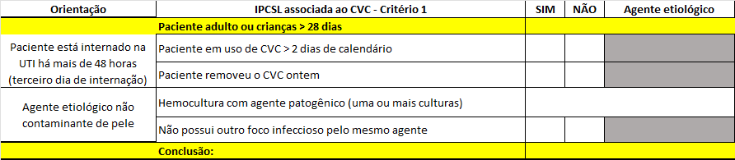
CASO 2- Adulto
X
X
Candida spp
X

Slide 33
Resultado caso 2
IPCSL

Slide 34
Caso 3 - Adulto

Slide 35
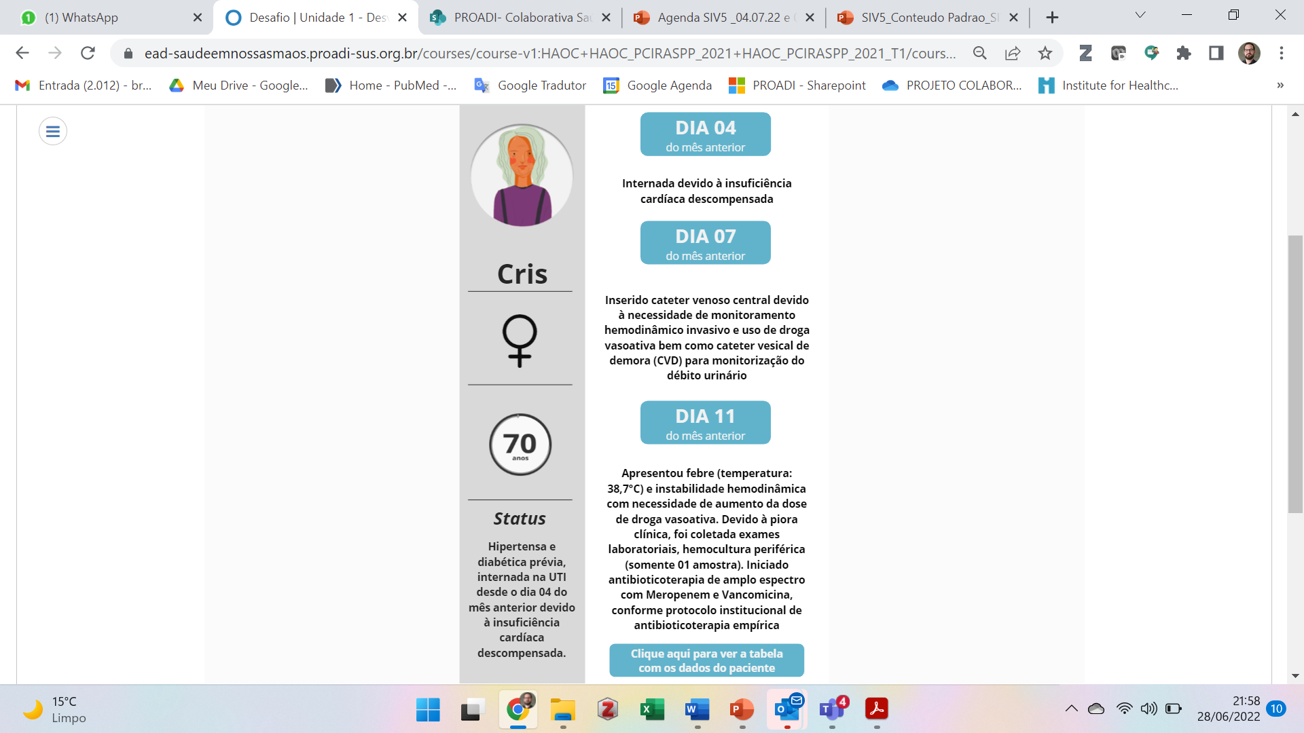
CASO 3 - Adulto
Paciente internada por insuficiência cardíaca descompensada
Paciente em uso de:
CVC (D4)
CVD (D4)
IOT/VM (D4)
Status
HAS, DM e Insuficiência cardíaca

Slide 36

Envelope 1

Slide 37
CASO 3 - Adulto
10º dia de internação:
Agitação com necessidade de aumento da sedação
Aparente desconforto abdominal
Urina no coletor: amarela
Envelope 1

Slide 38
Envelope 2

Slide 39
12º dia de internação:
Persistência do desconforto abdominal
Durante visita multi, enfermeira da UTI informa que ao esvaziar a bolsa, a urina apresentava grumos
Solicitado urocultura
Envelope 2

Slide 40
Envelope 3

Slide 41
Urocultura positiva:
Enterobacter cloacae com > 10⁵ UFC/mL
Envelope 3

Slide 42
Discussão
E agora?
Esse quadro fecha critérios IRAS?
Qual?

Slide 43
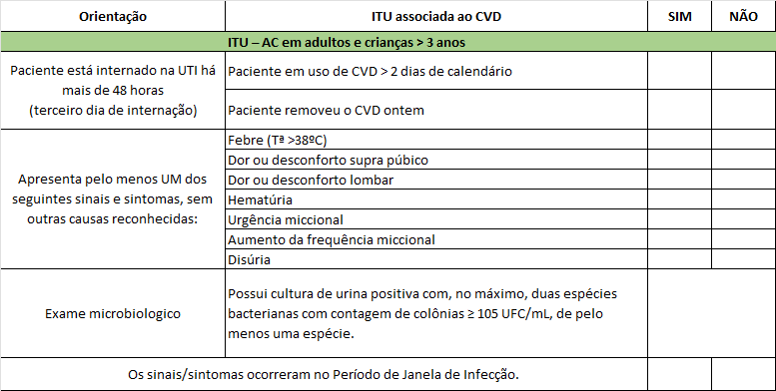
CASO 3 - Adulto
X
X
X
E.cloacae
X

Slide 44
Resultado caso 3
Infecção Trato Urinário

Slide 45
Considerações IPCSL e ITU
Início dos sintomas: sintomas no D1 da admissão ou da inserção do dispositivo não permitem atribuição à unidade ou ao dispositivo → Importância da avaliação e registro da equipe assistencial
Registro na admissão: documentar sinais e sintomas para evitar atribuição indevida à UTI.
Critério clínico ≠ critério epidemiológico: diagnóstico clínico isolado não define IRAS.
Tempo do dispositivo: verificar data de inserção e retirada antes de classificar como IRAS associada.
IPCSL por contaminante de pele: requer 2 hemoculturas

Slide 46
Considerações IPCSL e ITU
IPCSL e ITU-AC: necessária cultura positiva para confirmação obrigatoriamente
Candida: não é agente de ITU para fins de vigilância epidemiológica.
Se infecção urinária em paciente com duplo J, não notificar como ITU-AC

Slide 47
Considerações – PAV
Doença pulmonar de base: necessários 2 exames de imagem alterados para definição de PAV.
Parâmetros ventilatórios: alterações devem ser persistentes por ≥ 2 dias.
Secreção respiratória: considerar mudança real (cor, consistência, odor ou quantidade). Registro único não caracteriza mudança.
Em adultos, PAV é a única IRAS possível de ser notificada sem cultura

Slide 48
Considerações – PAV
Staphylococcus coagulase negativo, Enterococcus spp., Candida spp. ou outras leveduras não são considerados agentes etiológicos de PAV, mesmo quando identificados em hemoculturas. Só podem ser considerados para diagnóstico de PAV se identificados em cultura de líquido pleural ou cultura de tecido pulmonar (biopsia).
Exceção: em imunodeprimidos, podemos ter PAV por Candida spp.

Slide 49
Dúvidas

